Slide 1

DESIGN THINKING
PERTEMUAN 2
DESAIN
Rika Febri sasmita, s.kom.,m.t.i

Slide 2
DESAIN

Slide 3
Kata desain berasal dari bahasa Latin, yaitu designare yang artinya membuat, membentuk, menandai, atau menunjuk.
Kata "desain" juga termasuk kata baru yang dibuat ke dalam bahasa Indonesia dari bahasa Inggris "design".

Slide 4
Menurut Bruce Nussbaum, Professor of Innovation and Design di Parsons The New School of Design New York, definisi desain adalah wahana pembantu untuk melaksanakan inovasi pada berbagai kegiatan industri dan bisnis.
Sementara pengertian desain lebih detail dijelaskan oleh dosen Fakultas Seni Rupa dan Desain ITB, Dudy Wiyancoko, yaitu desain adalah segala hal yang berkaitan dengan pembuatan konsep, analisis data, project planning, drawing, rendering, cost calculation, prototyping, frame testing, dan test riding.

Slide 5
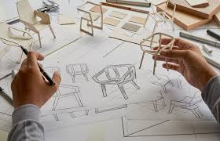
APA ITU DESAIN ?

Slide 6
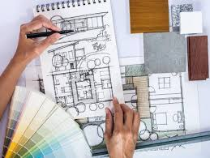
Desain juga dapat berarti gambar atau benda yang dihasilkan, tidak hanya selalu berarti prosesnya. Selain itu, sesuatu yang dihasilkan oleh desain juga dapat berupa pola, corak, atau gambar, bukan hanya benda.
secara umum, pengertian desain adalah suatu perencanaan atau perancangan yang dilakukan sebelum pembuatan suatu objek, sistem, komponen, atau struktur.

Slide 7
Desain
Design Thinking
Fungsi Estetika
Fungsi Fungsional
Fungsi Desain
Fungsi Komunikatif
Fungsi Persuasif

Slide 8
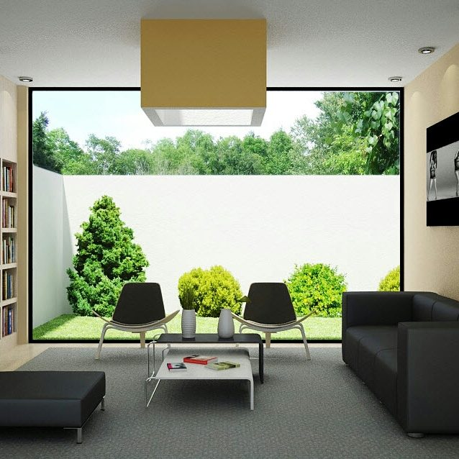
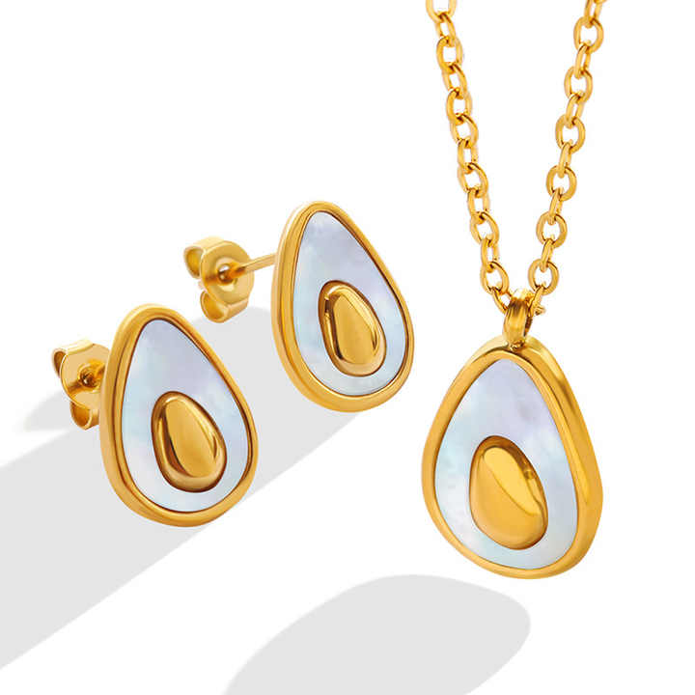
Fungsi Estetika
Desain yang indah dan menarik secara visual dapat memberikan rasa senang dan nyaman bagi penggunanya. Hal ini dapat meningkatkan kualitas hidup dan membuat dunia di sekitar kita menjadi lebih indah.

Slide 9
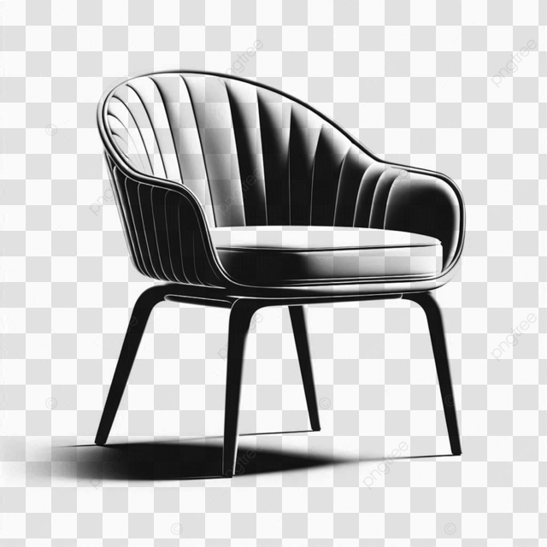
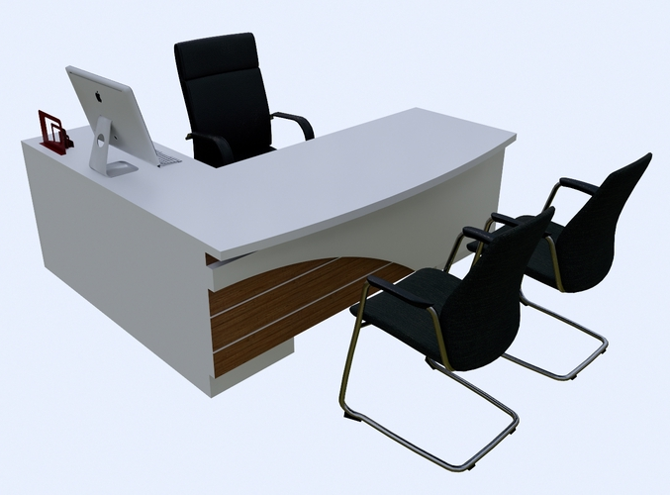
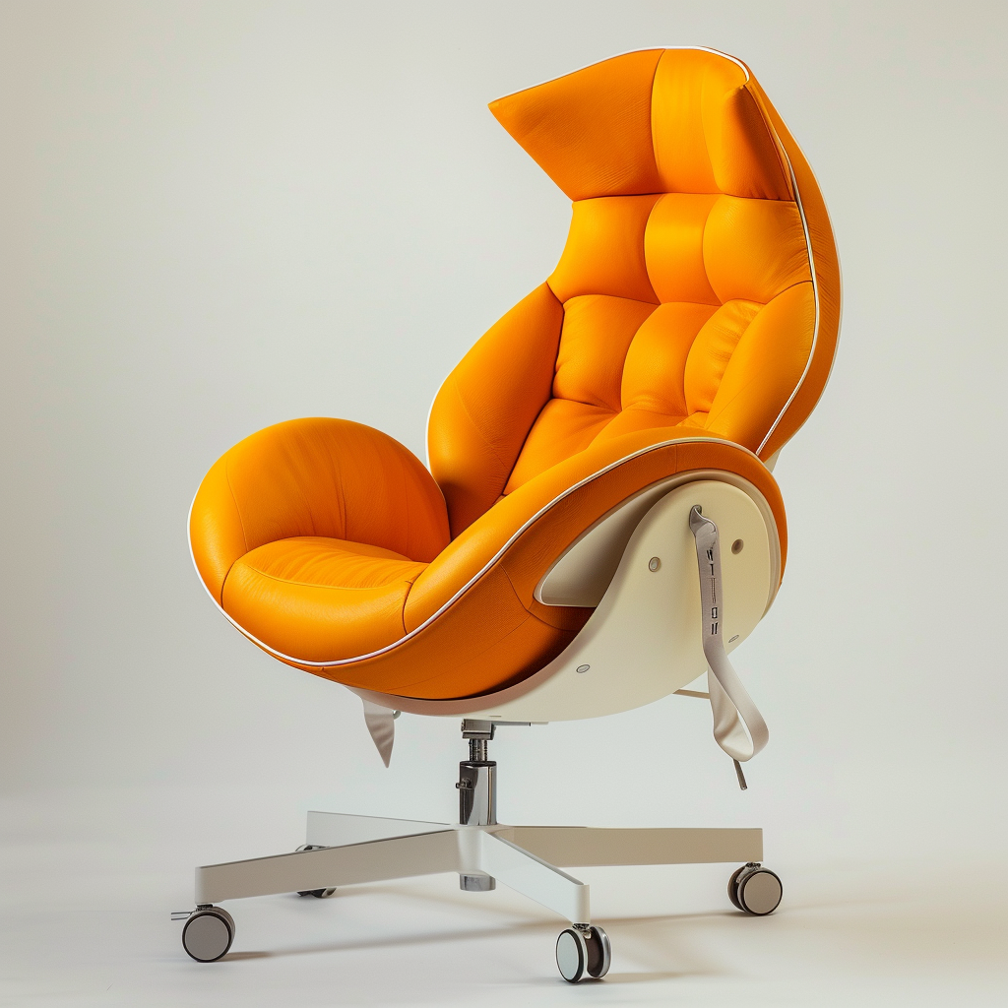
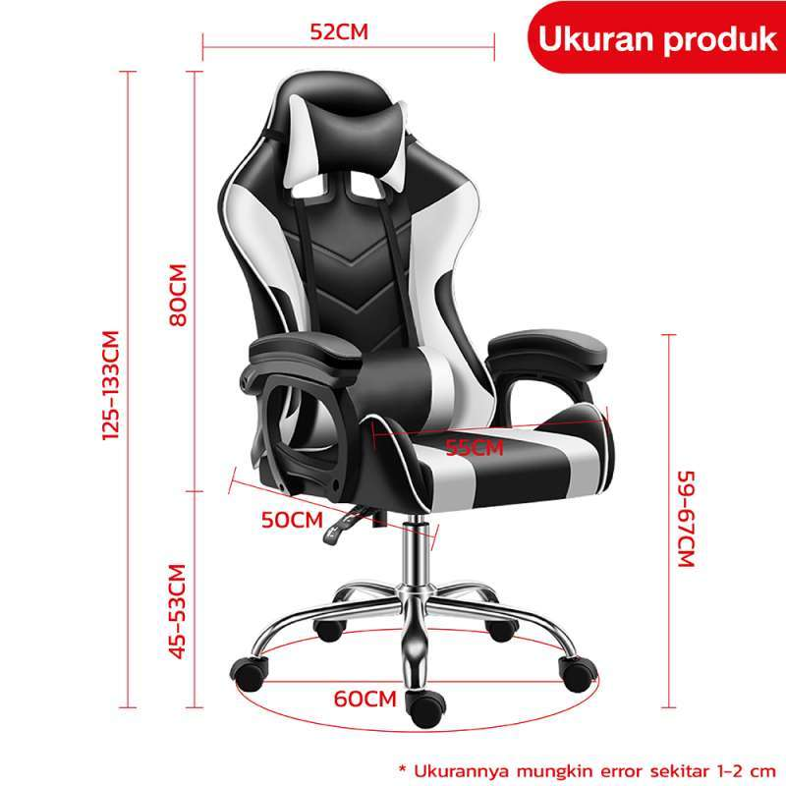
Fungsi Fungsional
Desain yang fungsional membantu kita dalam melakukan aktivitas sehari-hari dengan lebih mudah dan efisien. Contohnya, desain kursi yang ergonomis dapat membantu mencegah sakit punggung saat duduk dalam waktu lama.

Slide 10
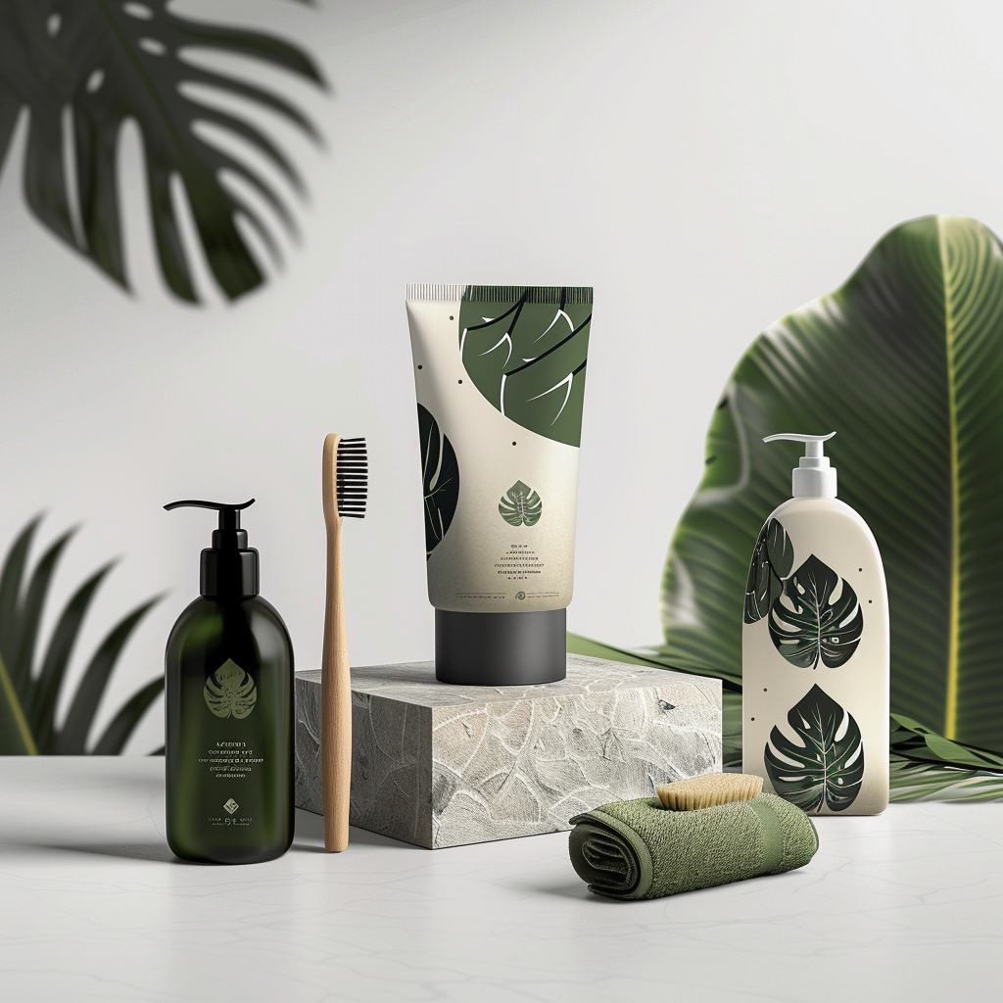
Fungsi Komunikatif
Desain dapat digunakan untuk menyampaikan pesan dan informasi kepada pengguna dengan cara yang jelas dan menarik. Contohnya, desain kemasan produk yang informatif dapat membantu konsumen dalam memilih produk yang tepat.

Slide 11

Fungsi Persuasif
Desain dapat digunakan untuk mempengaruhi dan mendorong pengguna untuk melakukan tindakan tertentu. Contohnya, desain iklan yang menarik dapat mendorong konsumen untuk membeli produk yang diiklankan.
Notes:
pada 2018, KFC London mengalami krisis bahan baku dikarenakan perubahan sistem supply chain mereka. KFC membuat sebuah iklan untuk meminta maaf kepada pelanggan setianya.

Slide 12
Meningkatkan Kualitas Hidup Manusia
Tujuan Desain
Memecahkan Masalah dan Memenuhi Kebutuhan Manusia
Menciptakan Produk dan Layanan yang Inovatif dan Menarik
Memperkuat Identitas dan Citra Suatu Brand atau Produk

Slide 13
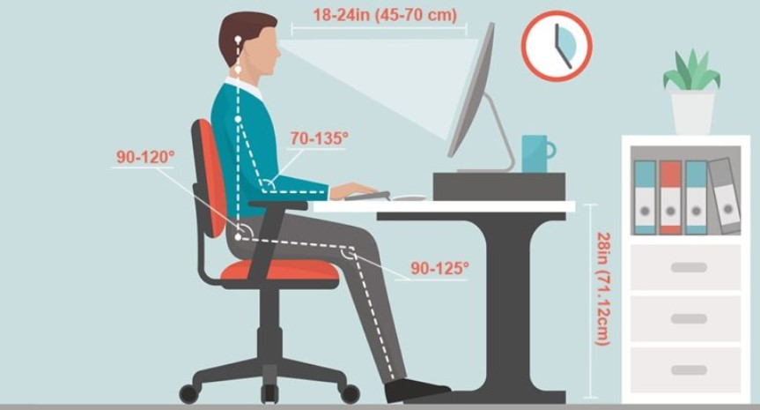
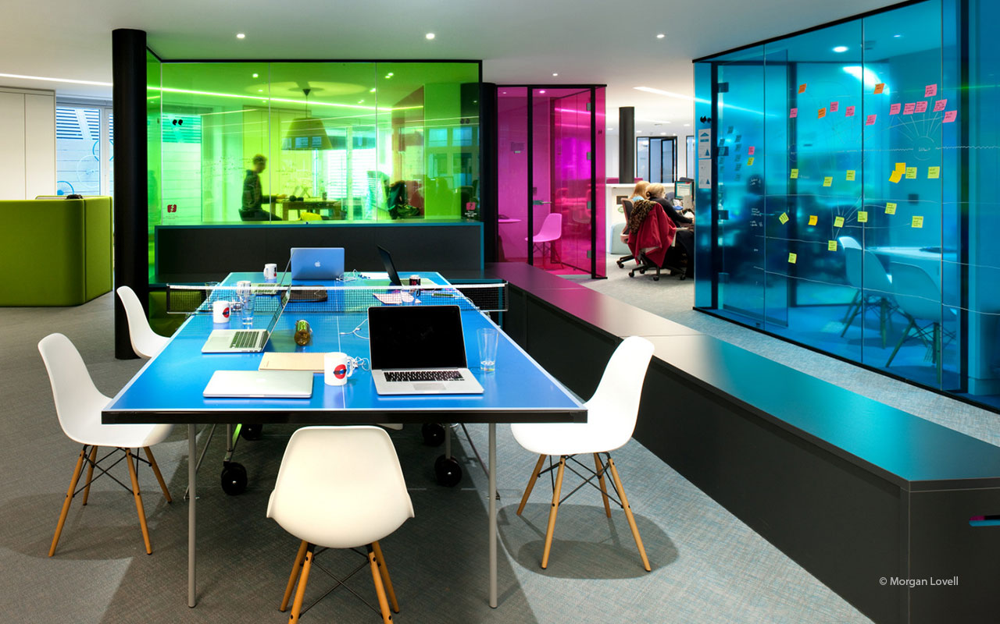
Tujuan Desain
Meningkatkan Kualitas Hidup Manusia
Membuat produk dan layanan yang lebih mudah digunakan dan efisien.
Menciptakan ruang yang lebih nyaman dan menyenangkan untuk ditinggali dan bekerja.
Membuat produk dan layanan yang lebih aman dan ramah lingkungan.
Notes:
Desain yang baik dapat membantu meningkatkan kualitas hidup manusia dengan berbagai cara, seperti:
Contohnya, desain kursi yang ergonomis dapat membantu mencegah sakit punggung saat duduk dalam waktu lama.
Contohnya, desain interior kantor yang modern dan minimalis dapat meningkatkan produktivitas karyawan.
Contohnya, desain mobil yang hemat bahan bakar dapat membantu mengurangi emisi gas rumah kaca.

Slide 14
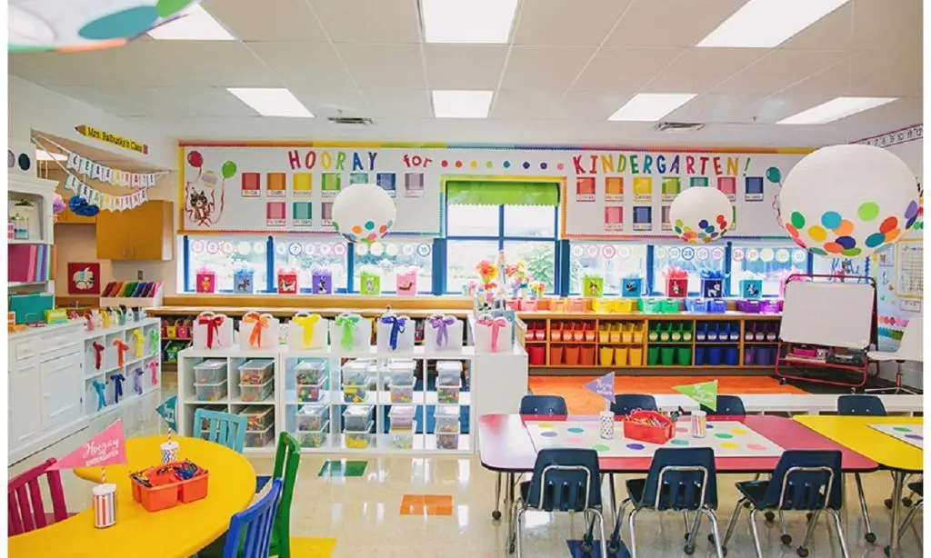
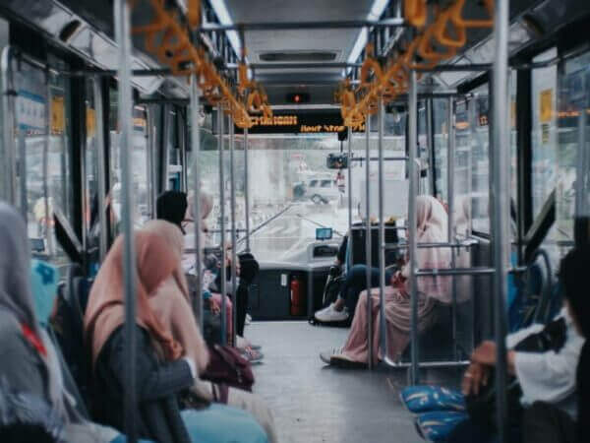
Tujuan Desain
Memecahkan Masalah dan Memenuhi Kebutuhan Manusia
Desain alat bantu medis yang inovatif dapat membantu meningkatkan kualitas hidup pasien.
Desain ruang belajar yang interaktif dan menarik dapat membantu meningkatkan minat belajar siswa.
Desain sistem transportasi publik yang efisien dan mudah digunakan dapat membantu mengurangi kemacetan dan polusi di kota-kota besar.

Slide 15
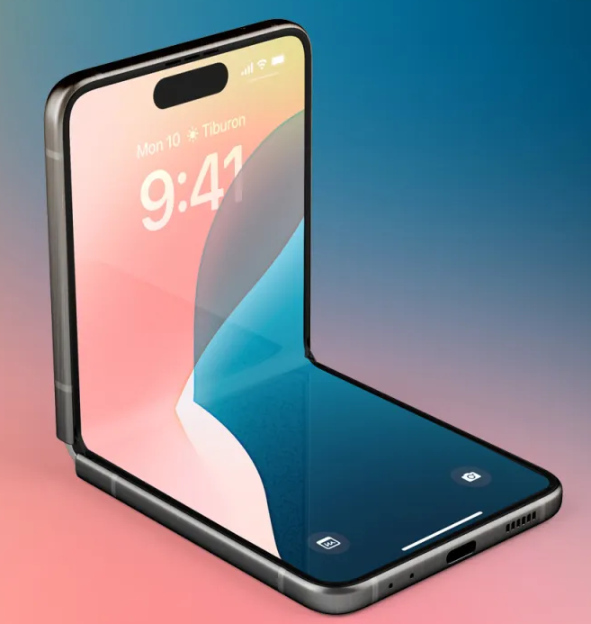
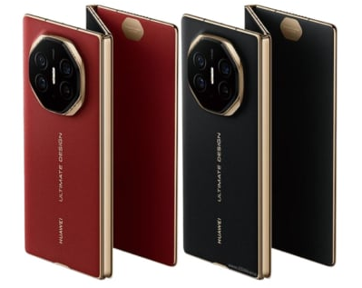
Tujuan Desain
Menciptakan Produk dan Layanan yang Inovatif dan Menarik
Desain yang inovatif dapat membantu menciptakan produk dan layanan yang baru dan menarik bagi konsumen.
Hal ini dapat membantu meningkatkan daya saing perusahaan dan meningkatkan keuntungan.

Slide 16

Tujuan Desain
Memperkuat Identitas dan Citra Suatu Brand atau Produk
Desain yang baik dapat membantu memperkuat identitas dan citra suatu brand atau produk.
Hal ini dapat membantu meningkatkan brand awareness dan loyalitas konsumen.

Slide 17
PRINSIP DESAIN

Slide 18
Harmony (Keselarasan)
Balance (Keseimbangan)
Emphasis (Fokus)
Rythm (Irama)
PRINSIP DESAIN
Prportion (Proporsi )
Contrast (Kontras)
Lighting (Pencahayaan)

Slide 19
https://www.archify.com/id/archifynow/7-prinsip-desain-interior-yang-perlu-anda-ketahui#:~:text=Ada%207%20prinsip%20desain%20interior,%2C%20dan%20lighting%20(pencahayaan).
https://written.id/desain/pengertian-desain/
pengertian desain dalam desain interior
https://written.id/desain/pengertian-desain/

